Slide 1
소재 수치 과학 Homework 1 and 2
20100507 장재덕

Slide 2
HW#1 – single precision에서 정밀도 및 가수의 bit수 판정
사용 언어 : c언어
사용 방식 n값에 따른 1과 1+$({\frac{1}{2})}^{n}$ 비교

Slide 3
conclusion
정밀도 = $2^{−23}$
컴퓨터에서의 수 표현 : ${(−1)}^{s}×2^{(c−1203)}×(1+f)$
23개의 bit로 가수 표현.

Slide 4
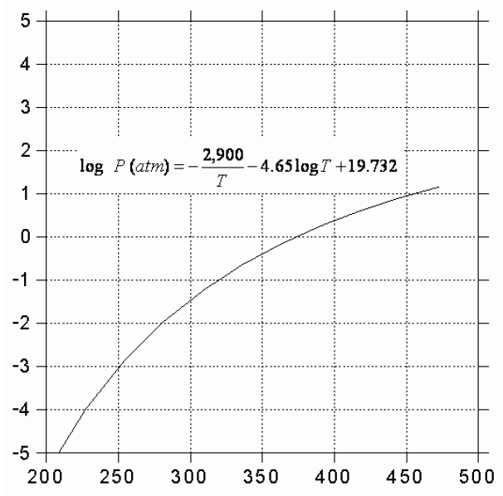
HW#2 – 1변수 방정식의 해 구하기.
물의 수증기압이 0.5atm이 되는 온도를 구하여라.
사용언어 : C언어
사용한 방식 1)Newton-Raphson 2)Bisection method

Slide 5
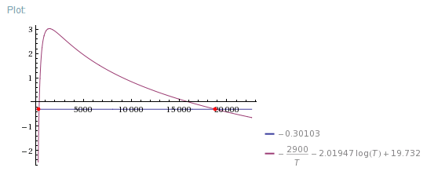
$$f\left(T\right)=−\frac{2900}{T}−4.65logT+19.732−log⁡(0.5)$$

Slide 6
1. Newton-Raphson

Slide 7
1. Newton-Raphson

Slide 8
Result
초기값이 답에 근접할수록 횟수 감소
일정값 이상의 값이나 음수 값이 입력되면 구할 수 없다

Slide 9
2. Bisection method

Slide 10
Result
범위 안에 답이 있어야만 가능!
범위를 좁혀도 시행 횟수는 크게 줄진 않는다

Slide 11
comparison
Newton-Raphson |  | Bisection method
초기 설정 값 | 시행 횟수 | 초기 설정 범위 | 시행 횟수
1 | 12 | 1~1000 | 13
10 | 9 | 1~700 | 13
100 | 5 | 1~500 | 13
300 | 2 | 300~500 | 9
500 | 4 | 350~400 | 7

Slide 12
conclusion
Newton-Raphson | Bisection method
초기 설정 값 하나만 잡아주면 된다. | 초기에 두 값을 선택해 범위를 지정해 주어야 하고 그 범위 내에 답이 없을 경우 찾지 못한다.
대체로 시행 횟수가 적으며 초기 설정 값이 답에 근접할수록 급격히 횟수는 감소한다. | 대체로 시행 횟수가 많고 범위에 따라서 큰 차이를 보이지는 않는다.
해가 2개 이상일 경우 2가지의 답을 모두 얻을 수 없다.
Newton-Raphson가 더욱 효율적이다!

Slide 13
Thank you!

